Slide 1
Crkva sv. Križa u Ninu
Laura Žuža i Lea Maria Zrilić
4.12.2017.

Slide 2
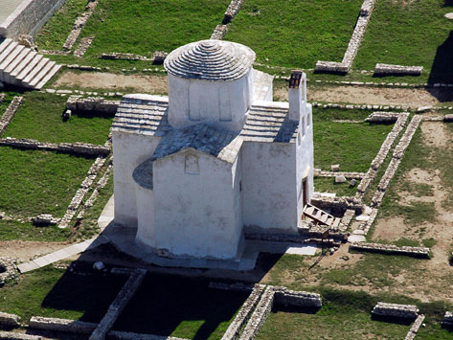
Općenito o crkvi
Smještena u Ninu.
Izgrađena je u 9. stoljeću, na ostacima antičkih kuća.
Thomas Jackson prozvao ju je najmanjom katedralom na svijetu.

Slide 3
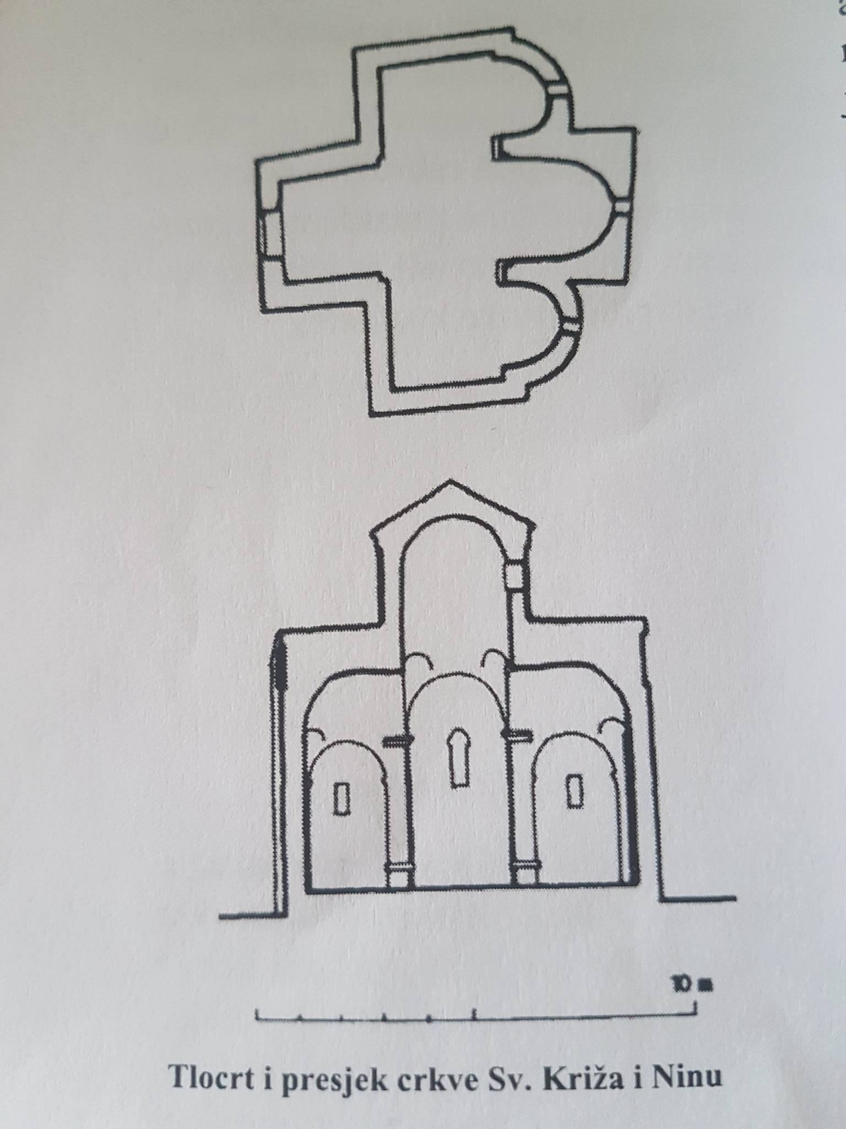
Arhitektura
Glavna apsida
Bočne apside
Kupola

Slide 4
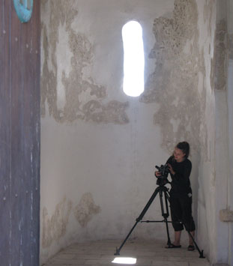
Greške ili matematičko remek-djelo?
Nepravilnosti nisu rezultat neznanja, već promišljeno djelo majstora.
Pomaci od pravilne osi i greške u zidanju su posljedica praćenja sunca.
U vrijeme građenja, crkva je služila kao svojevrstan sat i kalendar.

Slide 5
Ova je crkva svojevrstan astronomski zapis, kameni kalendar.
To se očituje i u njenim vanjskim obrisima, ali i u unutrašnjosti.
Služeći se raznim linijama van i unutar crkve, moguće je odrediti određene dane u godini uz pomoć Sunca.

Slide 6
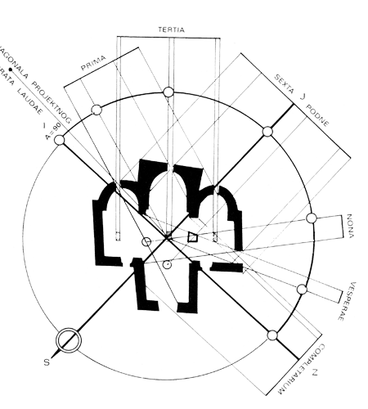

Slide 7
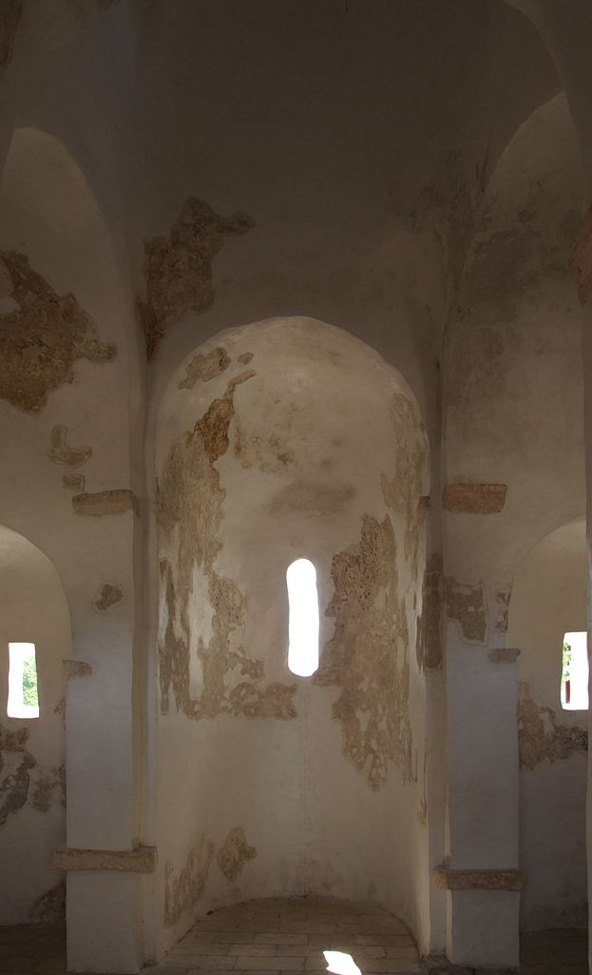
Određivanje sati
Unutrašnjost crkve organizirana je za potrebe mjerenja vremena kroz dan, odnosno za određivanje molitvenih sati prema Regulama.
Sati se mogu utvrditi na 4 karakteristična dana u godini, solsticije i ekvinocije.

Slide 8
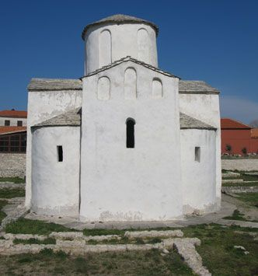
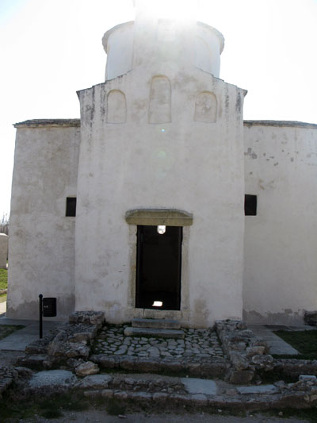
Kutne visine sunca
Kutna visina sunca u 12 sati na solsticijske i ekvinocijske dane iščitava se iz vertikalnog presjeka.

Slide 9
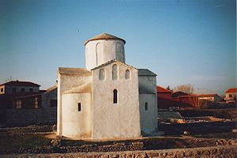
Crkva sv. Križa najpoznatiji je spomenik starohrvatske arhitekture.
Svaki detalj koji se isprva čini slučajnim nosi u sebi skrivenu poruku.
Spoj matematike i astronomije sa sakralnošću, prava je umjetnost, pogotovo uzevši u obzir vrijeme kada je crkva izgrađena.

Slide 10
Hvala vam na pažnji!

